Slide 1
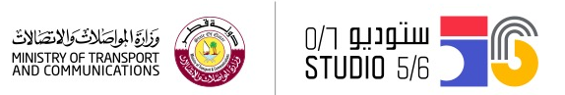
Grocery Run
التسوق السريع
Game Development
تطوير الألعاب الالكترونية
Studio56.qa

Slide 2

Due to the pandemic spreading in 2020 called CODVID-19, people are asked to do their grocery shopping in the minimum time required and get only what they actually need.
The participants in this workshop are going to demonstrate the experience of going to the grocery shop and getting all what you need, by developing a 3D game. However, they need your help in teaching them how to develop a simple 3D game using the right tools and techniques.

Slide 3



Video Game Development?
تطوير الألعاب الالكترونية؟
عملية إنشاء لعبة إلكترونية ثلاثية الأبعاد، باستخدام برنامج تطوير ألعاب مثل اليونيتي Unity ، ومن خلال إيجاد فكرة اللعبة وتصميمها وتطويرها.
The process of building a 3d video game from scratch, using a software like Unity, and through developing the idea, design, and logic of the game.
انشاء الفكرة
IDEALIZE
التوثيق
DOCUMENT
البرمجة والاختبار
CODE & TEST
Studio56.qa

Slide 4
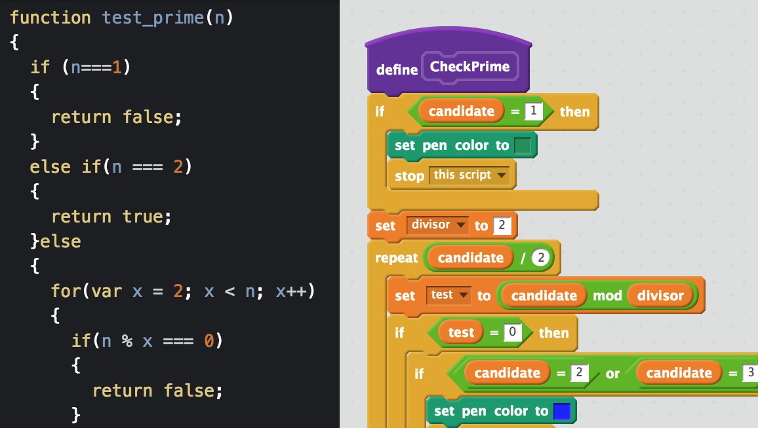
Block coding?
البرمجة بالوحدات؟
Instead of traditional , text based programming, block based coding involves dragging “blocks” of instructions.
بدلا من البرمجة التقليدية، تتضمن البرمجة باستخدام الوحدات على إدراج وحدات ترمز إلى تعليمات معينة.
Studio56.qa
Notes:
Explain what block coding is and the difference between block coding and traditional text coding.

Slide 5

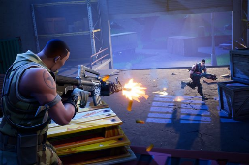

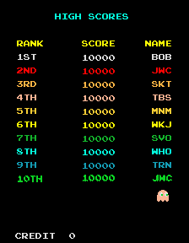
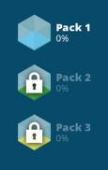
Key Words?
الكلمات المتداولة؟
التحدي
Challenge
الشخصية الرئيسية
Avatar
المشاهد
Scenes
المجموع
Score
المستوى
Level
Studio56.qa

Slide 6
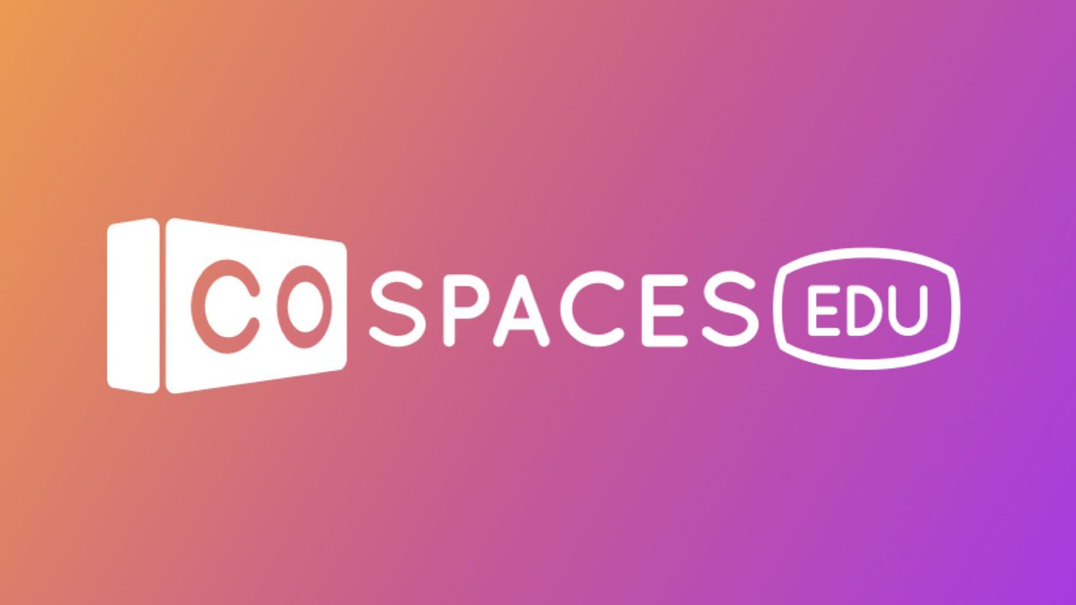
ما هو البرنامج الذي سنقوم باستخدامه؟
What program we will be using?
Studio56.qa

Slide 7
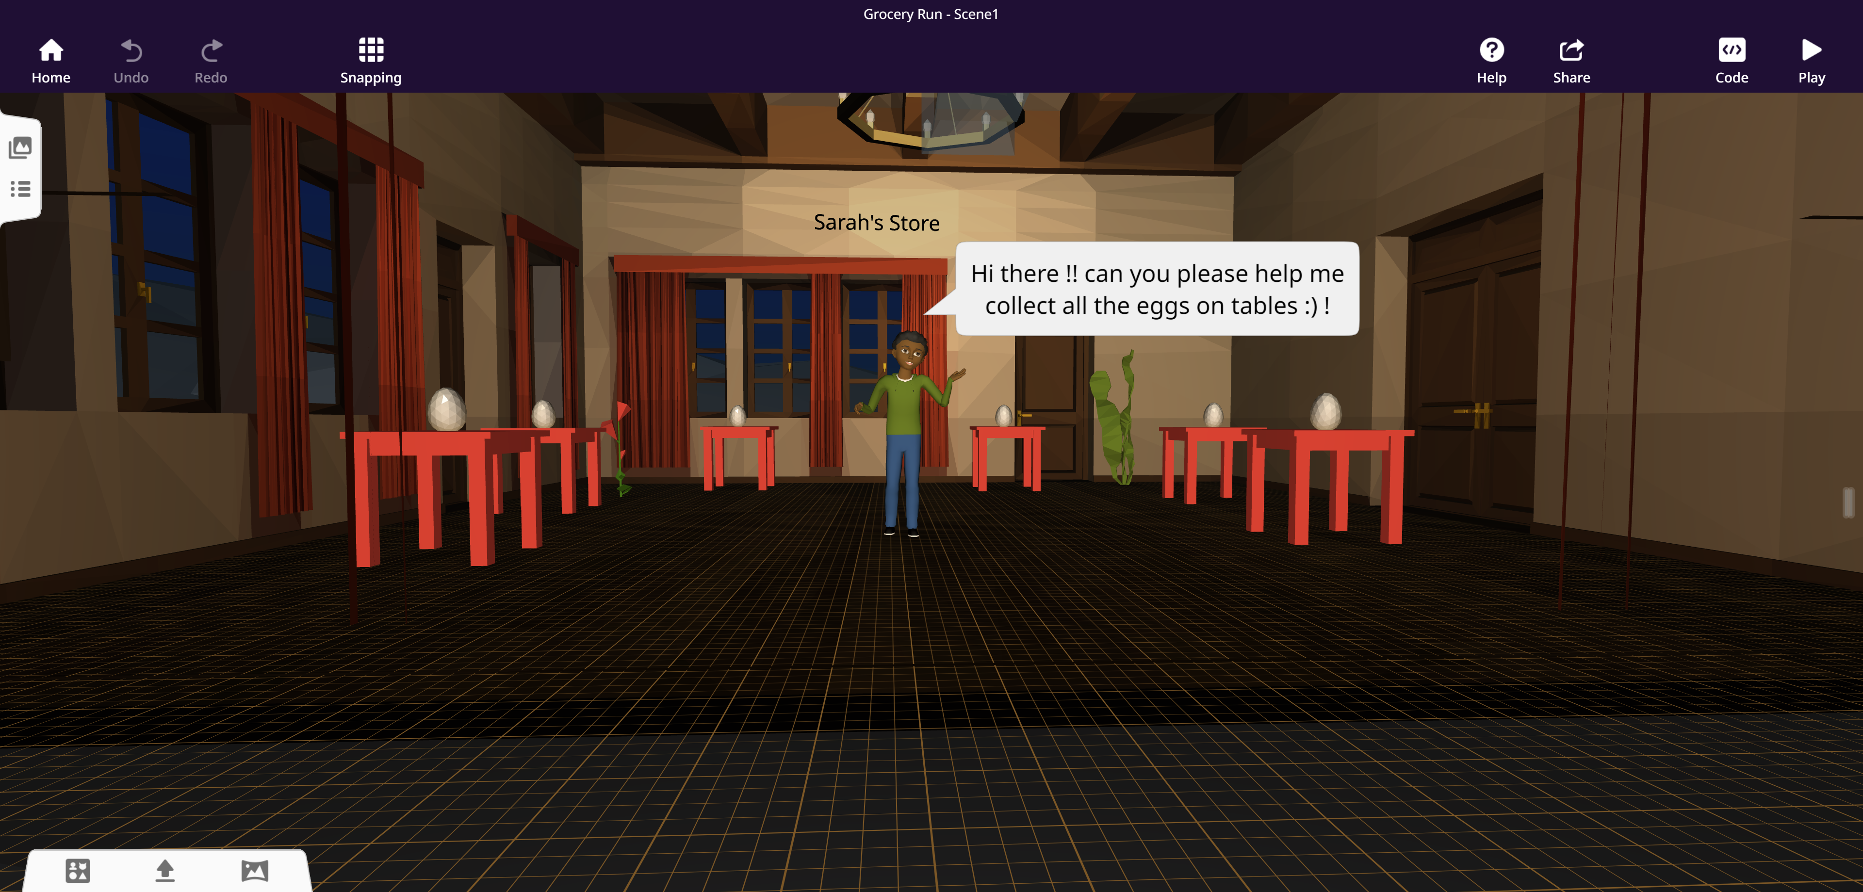
ما الذي سنقوم بتطويره اليوم؟
What we will develop today?
Studio56.qa

Slide 8
LET’S START!
info@studio56.qa
Studio56.qa

